Slide 1
Økt 10
Koble videre og programmer med micro:bit

Slide 2
Skriv-par-del
Hvorfor har koblingsskjemaer symboler?
1. Skriv: Lærlingheftet side 26, spørsmål 9.
2. Del med naboen.
3. Del i plenum.

Slide 3
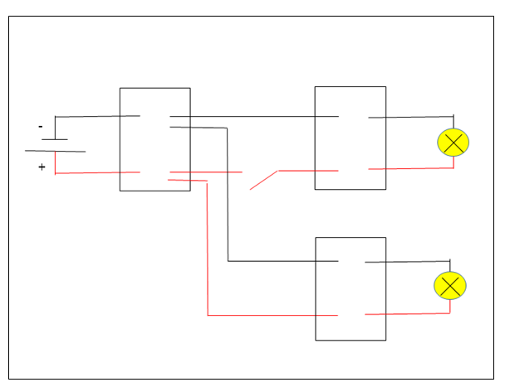
I denne økta skal dere koble videre på den elektriske kretsen fra forrige økt.
Dere skal koble på ei lampe (lysdiode) til.

Slide 4
Hvilket av bildene viser en god kobling? Hvorfor?
Foto: Petter Brodal
Foto: Petter Brodal

Slide 5
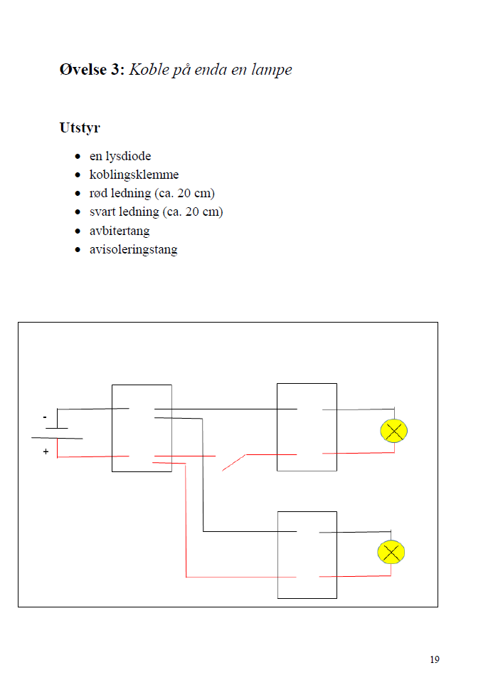
Hvor i kretsen skal den nye lampa kobles?
Hva viser symbolene?
Samarbeid to og to, og gjør øvelse 3.
Koble ei lampe (lysdiode) til på kretsen.
Følg koblingsskjemaet nøye.
Begge lampene skal lyse.
Bryteren skal virke på den ene lampa.
Koblingene må være gode.

Slide 6
Vi har lært at strøm har fire hovedfunksjoner.
Husker du de fire hovedfunksjonene?
Notes:
Droppe?

Slide 7
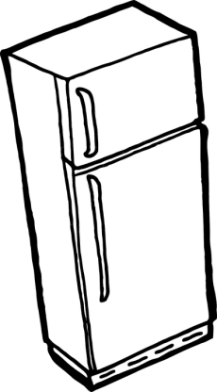
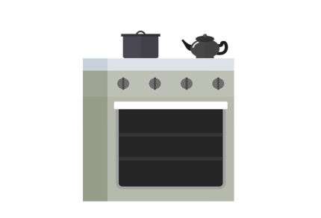
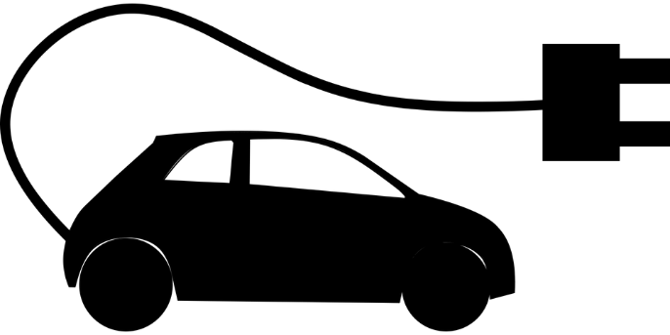
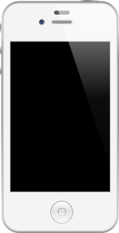
Fire hovedfunksjoner for strøm
1. Lys
2. Oppvarming/nedkjøling
3. Bevegelse
4. Kommunikasjon

Slide 8
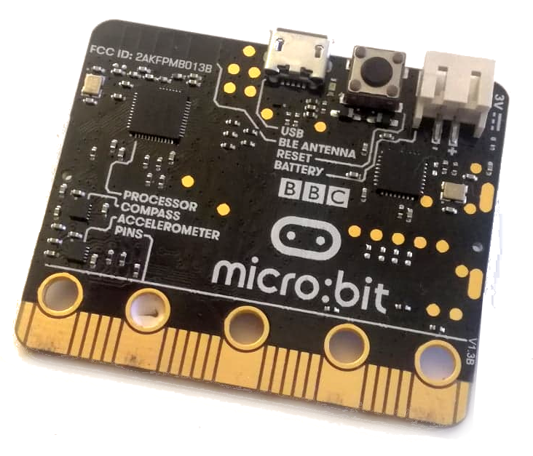
Tenk-par-del
Hva kan vi gjøre hvis vi vil at lampa vår skal skru seg av eller på når den registrerer bevegelse, uten at vi trykker på en bryter?
1. Tenk i ett minutt.
2. Diskuter med naboen i ett minutt.
3. Del i plenum.
For å få til det, kan vi bruke en mikrokontroller.

Slide 9
Tenk-par-del
Men hva er egentlig en mikrokontroller?
1. Tenk i ett minutt.
2. Diskuter med naboen i ett minutt.
3. Del i plenum.

Slide 10
En liten datamaskin som kan programmeres til å virke sammen med knapper, lysdioder, motorer, høyttalere og mye mer.
Den kan for eksempel kobles til en remse med lysdioder, og få dem til å lyse i forskjellige farger.
Notes:
Hva er forskjellen på en mikrokontroller og et hovedkort/kretskort (motherboard)? Mikrokontroller kommer i «ferdig pakke», derfor mer begrenset?

Slide 11
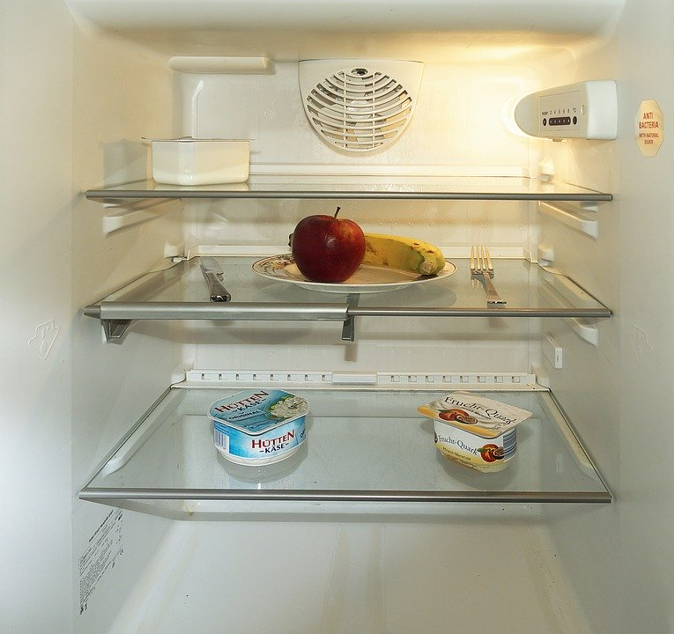
En mikrokontroller kan få lyset inni kjøleskapet til å skru seg på når kjøleskapet åpnes, og av når det lukkes, uten at vi trykker på en bryter.
Og den kan måle temperaturen i kjøleskapet.

Slide 12
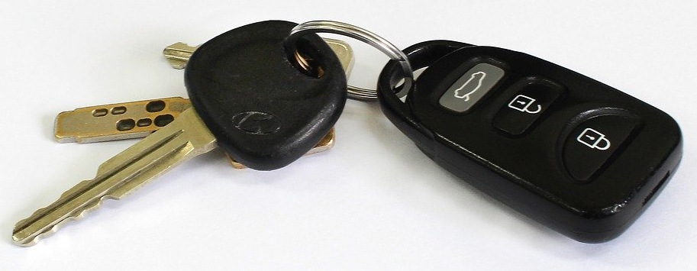
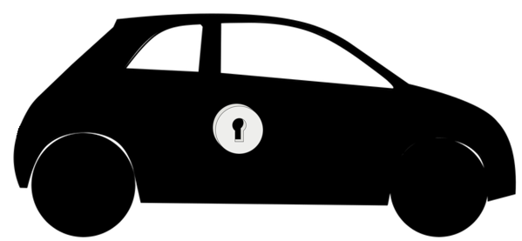
Ved hjelp av en mikrokontroller kan vi låse opp bilen ved bare å trykke på en knapp, uten å sette nøkkelen i låsen.

Slide 13
Tenk-par-del
Har du forslag til andre ting som bruker mikrokontroller?
1. Tenk i ett minutt.
2. Diskuter med naboen i ett minutt.
3. Del i plenum.

Slide 14
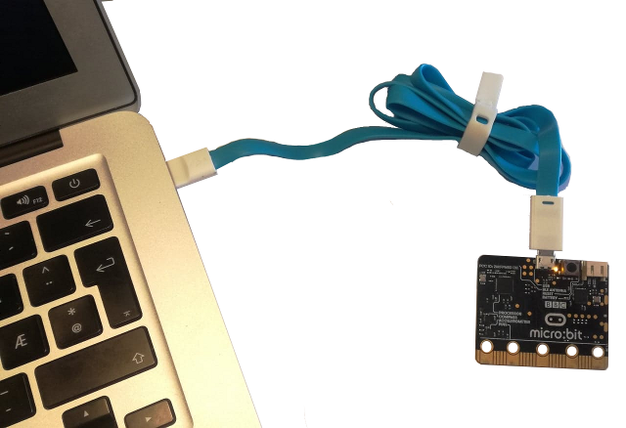
Dette er en mikrokontroller. Denne mikrokontrolleren kalles micro:bit.
I denne økta skal vi programmere micro:bit-en til å ta i bruk noen av sine innebygde funksjoner.
Deretter skal vi koble på ledninger og koblingsbokser, for å klargjøre den til å virke sammen med noen eksterne deler.

Slide 15
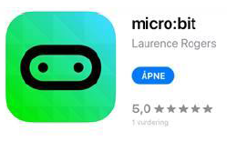
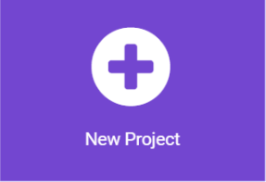
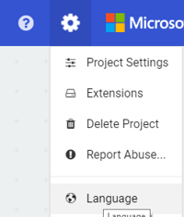
Vi starter sammen
Last ned og åpne programmeringsappen til micro:bit:
Velg New Project:
Trykk på tannhjul-ikonet oppe til høyre, trykk «language» og velg norsk.

Slide 16
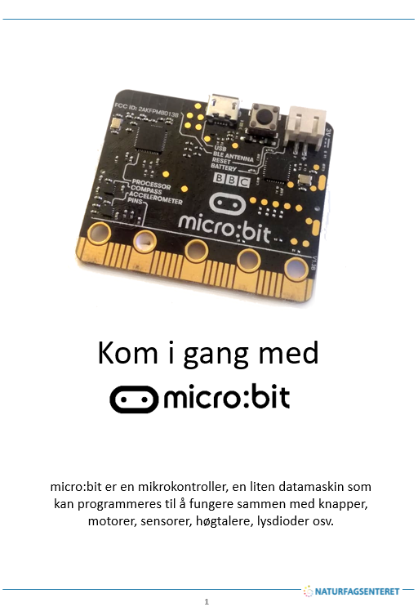
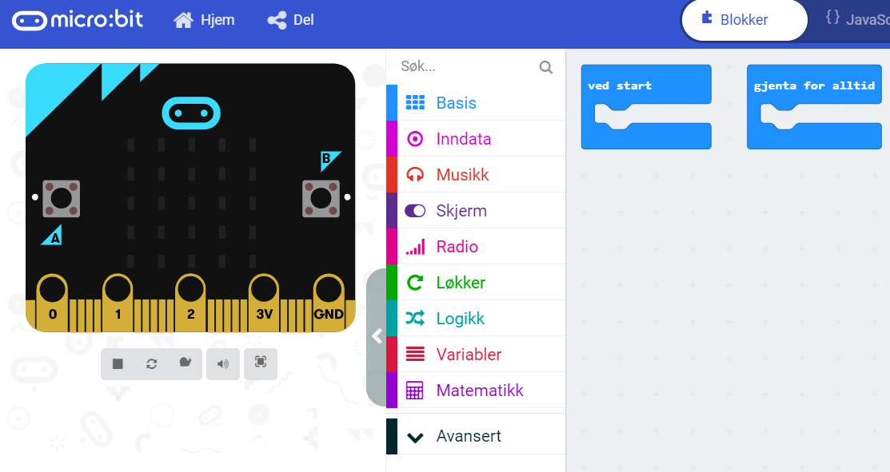
Lag ditt første program
Samarbeid to og to:
Én leser fra manual. Den andre programmerer (senere skal dere bytte roller).
Følg instruksjonene på s. 4 i manualen.
Når dere har laget det første programmet: diskuter hva dere tror micro:bit-en gjør når programmet er overført.
De som blir fort ferdig kan starte på valgfri oppgave på side 8. Bytt roller.

Slide 17
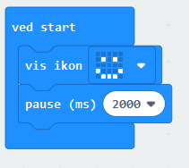
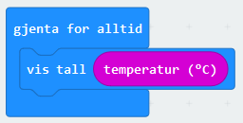
Hva gjør programmet?
Hva betyr kodene i programmet? Hva er det kodene skal få micro:bit-en til å gjøre når programmet er lastet ned?

Slide 18
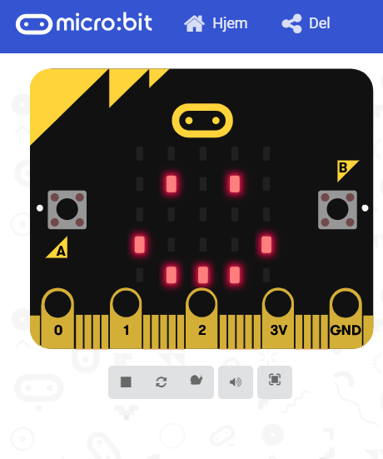
Simulator
Bruk simulatoren i appen til å sjekke programmet.

Slide 19
Overfør programmet til micro:bit
Følg instruksjonene på side 6-7 i manualen.
Viser displayet på micro:bit det samme som simulatoren på PC-en/nettbrettet gjorde?

Slide 20
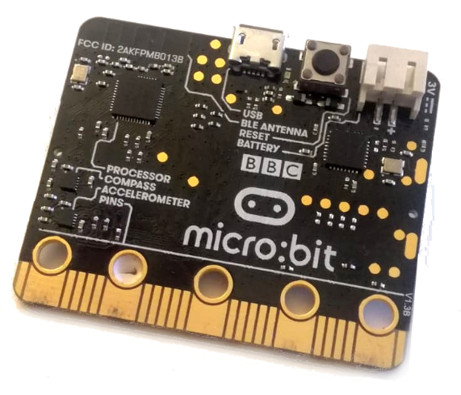
Innebygde sensorer for ulike funksjoner
Lys
Vi kan også koble på eksterne deler, og programmere micro:bit til å virke sammen med disse delene. For eksempel en lysdiode.
Temperatur
Bevegelse
Kommunikasjon

Slide 21
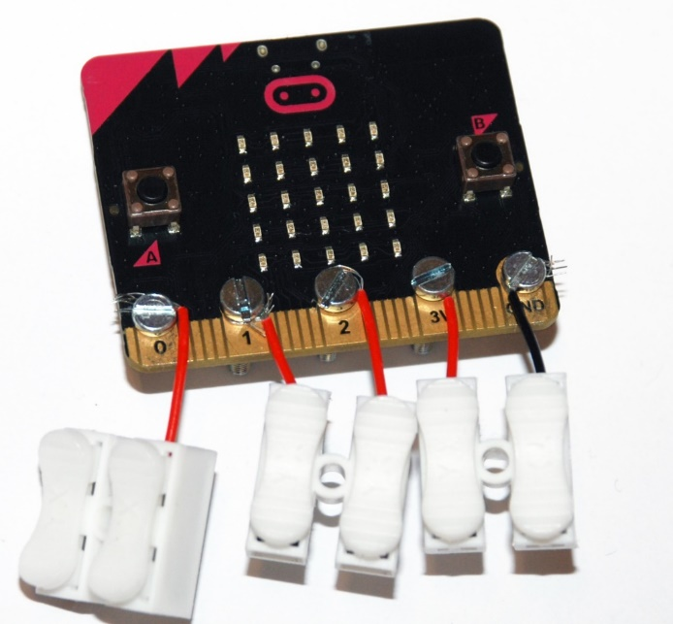
Klargjør micro:bit
Vi skal koble på ledninger og koblingsbokser, for å klargjøre micro:bit til å virke sammen med noen eksterne deler.

Slide 22
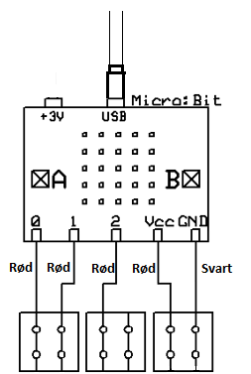
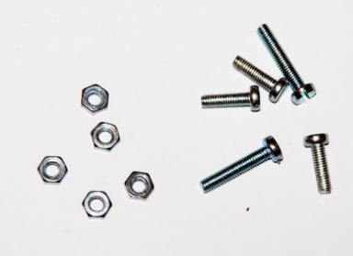
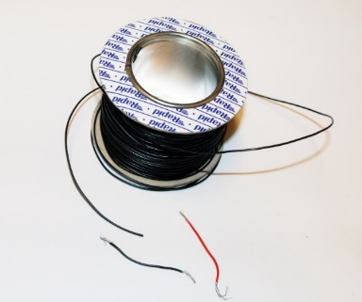
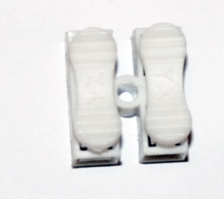
Klargjør micro:bit for flere oppgaver
En fra hvert par henter utstyr:
Fem skruer
Fem muttere
Fire røde ledninger (ca. 5-8 cm)
En svart ledning (ca. 5-8 cm)
Tre koblingsbokser
Liten bunke post it-lapper
Notes:
Suba
s.10

Slide 23
Samarbeid to og to:
Følg instruksjoner på side 12 i manualen. Jobb videre så langt dere kommer.
Bytt på roller når dere programmerer (én leser manual, den andre programmerer).
For hvert program dere har laget, diskuter hva dere tror det får micro:bit-en til å gjøre. Test med simulator. Overfør deretter programmet.
Lurer du på noe? Sjekk side 24 i manualen eller spør tre medelever før lærer’n. ☺

Slide 24
Oppgave 1a: En diode skrus av/på via knapp A på Micro:bit
Hva betyr dette?
Notes:
Gjennomgå programmet, trinn for trinn. Hva betyr kodene? Hva får de micro:bit og de eksterne delene til å gjøre?
Ti fingre i været, hendene under rumpa.

Slide 25
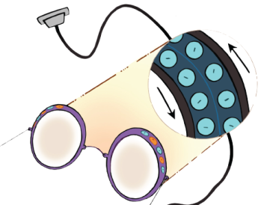
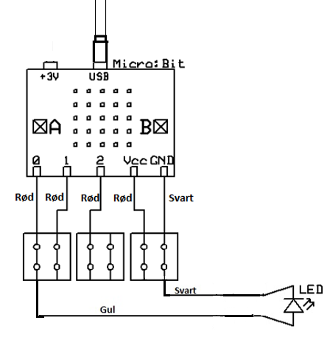
Oppgave 1a:
Hva skjer med elektronene i den elektriske kretsen når vi skrur på lysdioden?

Slide 26
Oppgave 1a:
Når vi skrur PÅ lysdioden, begynner elektronene i kretsen å bevege seg. De vandrer fra negativ til positiv pol.
På micro-bit er ground negativ pol (-), og P0 positiv pol (+). Den positive polen drar på elektronene. Den negative polen skyver på dem.

Slide 27
Oppgave 1b: Lysdioden skrus av/på via lyssensor i Micro:Bit, i stedet for knapp A
Hva betyr dette?

Slide 28
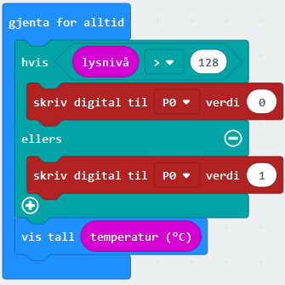
Oppgave 2a: Bruk innebygd temperatursensor i Micro:Bit for å vise innetemperatur på displayet.
Hva betyr dette?
Notes:
Hva får programmet micro:bit til å gjøre her, trinn for trinn?

Slide 29
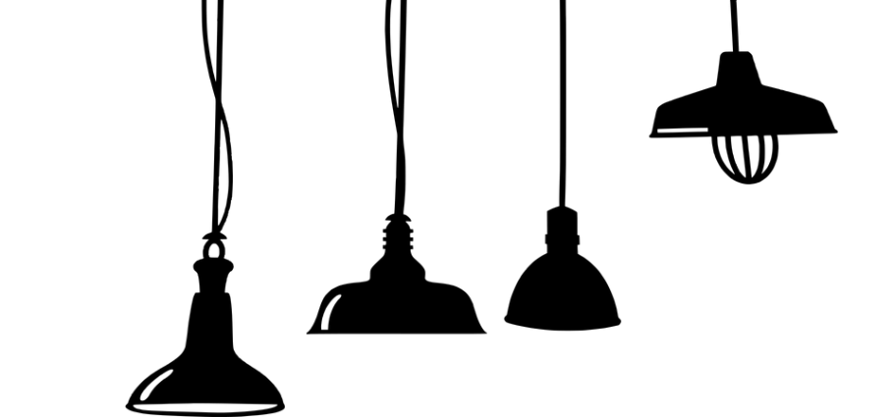
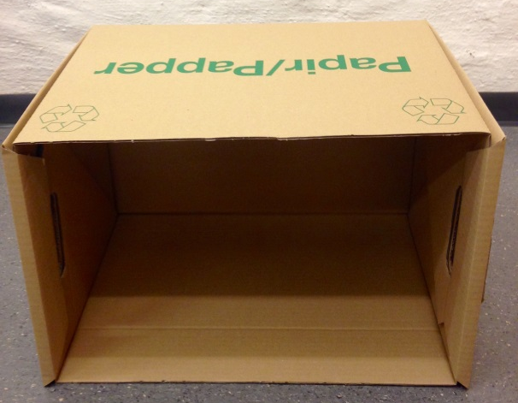
Modellrom med elektrisk anlegg
I neste økt skal dere samarbeide to og to, og legge elektrisk anlegg i et modellrom.
Anlegget skal bestå av to lamper og en bryter, som i øvingsoppgavene i læringheftet. Og…

Slide 30
Planlegg modellrom
Det elektriske anlegget skal også ha med programmert micro:bit.
Velg ett eller flere av programmene i manualen som dere vil bruke i modellrommet.

Slide 31
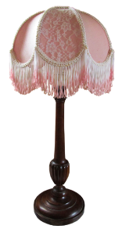
Planlegg modellrom
Hva slags rom?
Hva slags lamper?
Hvordan vil dere bruke programmert micro:bit?

